Slide 1

Команда «to as one»
Интерактивное кафе «FastReac»
Журавков Егор
Гаврилова Дарья
Маркетинговое планирование

Slide 2
Цели и задачи маркетинга
Цели:
Увеличение доли рынка, завоевание лидирующих позиций
Увеличение прибыли
Задачи:
Стабильная работа кафе;
Полная загруженность зала;
Достичь точки безубыточности за 9 месяцев;
Увеличение объема оказываемых услуг;
Ценообразование на уровне среднерыночной, уменьшить торговую наценку, оптимизировать расходы, возможна смена поставщиков;
Расширить ассортимент предлагаемой продукции и дополнительных услуг;
Совершенствовать качество предоставления услуг и обслуживания.

Slide 3

SWOT -анализ
Сильные стороны | Возможности
1.Ориентация на быстрое обслуживание, высокое качество блюд, рекреационный эффект при посещении кафе 2.Широкий ассортимент блюд, постоянная работа над его соответствием текущим потребностям (например, в преддверии праздников; учет сезонных особенностей спроса и т.д.), 3.Большая площадь зала, позволяющая проводить праздники, различные мероприятия с комфортным расположением до 40 человек. 4.Квалифицированный персонал 5.Хорошая заработная плата 6. Эксклюзивный дизайн и незабываемая атмосфера 7. Уникальная система электронного меню 8.Предварительное самостоятельное бронирование столиков посетителями посредством корпоративного сайта кафе через Интернет | 1.Выгодное место расположения: центр Фокинского района г. Брянск, близость торговых центров и административных заведений, ДК, учебных заведений, железнодорожной станции, непосредственное нахождение в парковой зоне, удобная парковка и транспортная развязка 2.Фокинский район г. Брянска перспективно развит, транспортная доступность и близость с Советским и Володарским районами 3.Полное отсутствие предприятий общественного питания с системой электронного меню 4. Возможность применения новых технологий
Слабые стороны | Угрозы
1.Необходимость частой проверки технического состояния оборудования 2. «Новички» на рынке общественного питания 3.Отсутствие опыта совместной работы членов коллектива 4.Высокая арендная плата, обусловленная местоположением | 1.Стабильная работа прямых конкурентов (ресторан «ArtHall» и кафе «Чикен пицца» 2.Возможность появления новых конкурентов 3.Проверки пожарной безопасности, СанПина 4. Сокращение числа посетителей.
Notes:
SWOT-анализ — метод стратегического планирования, заключающийся в выявлении факторов внутренней и внешней среды организации и разделении их на четыре категории: Strengths (сильные стороны), Weaknesses (слабые стороны), Opportunities (возможности), Threats (угрозы).
Говорить: Важно провести своевременный SWOT-анализ, т.е. анализ сильных и слабых сторон кафе, имеющихся внешних угроз и возможности.
Данное исследование может показать наиболее оптимальный путь развития бизнеса. Можно резюмировать, что у ресторана существует возможность расширения его деятельности, в частности возможность выхода на новые рынки. (сильных сторон больше)

Slide 4

Pest - анализ
Факторы | Возможности | Угрозы
Политические | 1.Обеспечение благоприятных условий для развития объектов общественного питания; 2.Проводимые в стране и регионе меры по обеспечению финансовой поддержки предприятий малого и среднего бизнеса; 3.Вводимые специальные налоговые режимы для предприятий малого и среднего бизнеса; 4.Стабильное политическое положение в стране и регионе; 5. Законы РФ дают возможность предотвратить появление недобросовестных конкурентов | 1.Расширение требований к кафе за счет изменения требований ГОСТа на услуги общественного питания, а также санитарных и противопожарных норм; 2. Увеличение расходов, связанных с обеспечением повышенных требований пожарной безопасности; 3. Проверки кафе СанПином.
Экономические | 1.Стабильные цены на продукцию у поставщиков; 2.Отсутствие конкурентов – интерактивных кафе с системой электронного меню; 3. Увеличение доходов клиентов кафе. | 1.Кризисная финансово-экономическая ситуация в стране или регионе; 2.Рост уровня инфляции в стране; 3. Уход посетителей к потенциальным конкурентам.
Социальные | 1.Улучшение демографической ситуации в г. Брянске, 2.Рост числа среднего класса; 3. Увеличение заработной платы в Брянской области окажет позитивное воздействие на стимулирование спроса и увеличение объема продаж нашего кафе. | 1.Незначительное снижение спроса на услуги предприятий общественного питания.
Технологические | 1.Возможность использования электронного меню на местах; 2.Появление нового технологического оборудования, направленного на улучшение качества обслуживания; 3.Использование ресурсосберегающих технологий сократит издержки кафе. | 1. Опережение износа и выбытия основных производственных фондов (оборудования) кафе над вводом их в действие;
Notes:
PEST-анализ – это маркетинговый инструмент, применяемый для анализа макросреды (внешней среды) компании. Это простой и удобный метод для оценки политических, экономических, социальных и технологических факторов внешней среды, которые влияют на деятельность предприятия.
Говорить : В ходе PEST-анализа были выявлены благоприятные и неблагоприятные тенденции, а также проанализировано возможное влияние на деятельность предприятия четырех основных факторов макросреды. Оценка представленных факторов указывает на степень готовности предприятия реагировать на текущие и прогнозируемые факторы внешней среды.

Slide 5
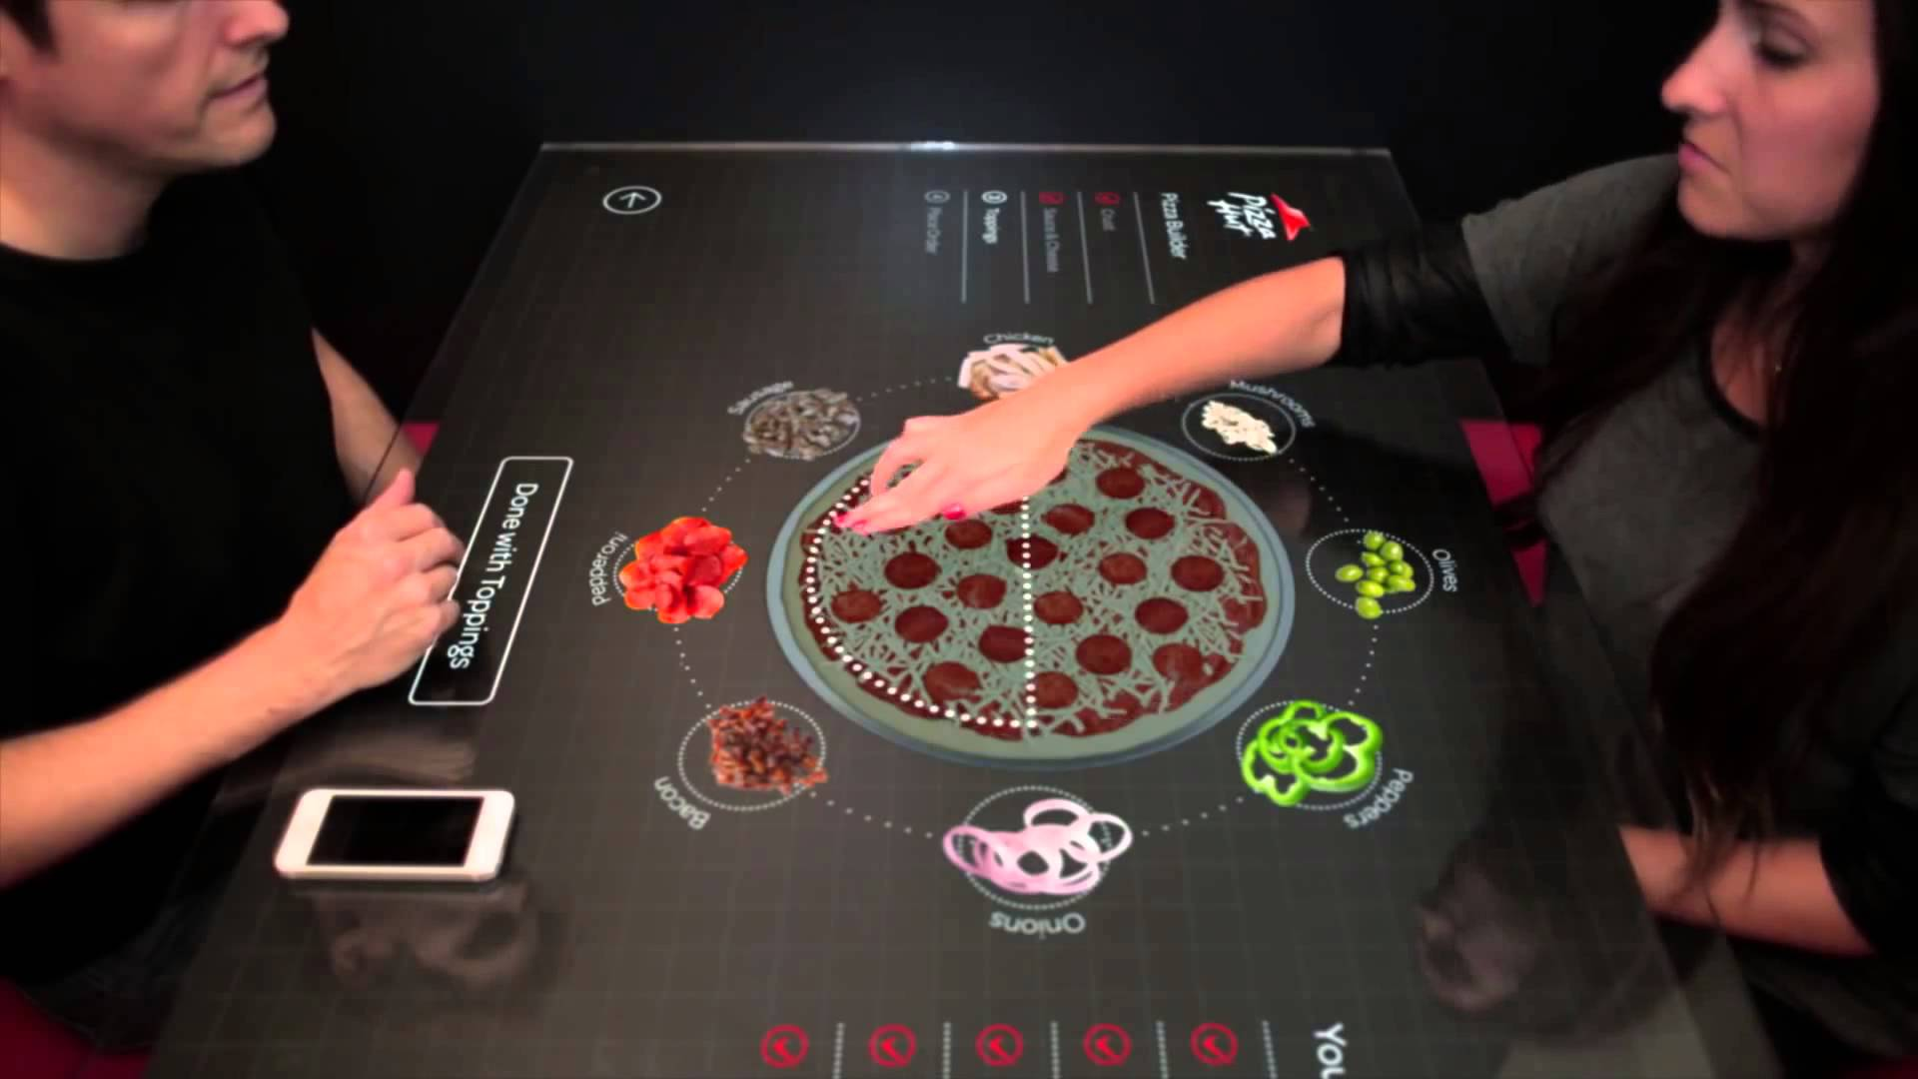
Маркетинговая стратегия
Заключается в предложении услуг общественного питания (европейская кухня) с современной технологией обслуживания, что ориентировано на индивидуальный подход к каждому клиенту.
Преимущество
Уникальность
Система электронного меню с возможностью кастомизации блюд на посадочных местах
Целевой сегмент –
подростки и молодежь, молодые семьи
Маркетинговые инструменты:
Профиль ВК https://vk.com/id638487835
Профиль Инстаграмм https://www.instagram.com/fastreac2
Notes:
Основным нашим конкурентным преимуществом перед другими кафе является уникальность в использовании системы электронного меню с возможностью кастомизации блюд, где интерактивная панель располагается на столе, что исключает очереди. По статистике подростки и молодежь являются основной частью посетителей кафе, фастфудов. Данная возрастная группа буквально не выпускает гаджеты из рук, поэтому современные интерактивные технологии в нашем кафе будут очень востребованы, интересны и легки в применении для данной целевой аудитории.

Slide 6

Конкурентоспособность
Факторы конкуренто-способности | Кафе «FastReac» | Ресторан «ArtHall» | Кафе «GRILLE» | Кафе «Чикен-пицца» | Кафе «Лео пицца»
Сервис/формат обслуживания | Высокий, предполагается обслуживание клиентов, применение инновационных технологий | Высокий, предполагается обслуживание клиентов | Высокий, бар | Низкий, самообслуживание | Средний, обслуживают официанты
Цены | Средние | Высокие | Высокие | Средние | Средние
Ассортимент блюд | Широкий | Широкий | Узкий | Небольшой | Широкий
Вкусовые качества блюд | Высокие | Высокие | Средние | Средние | Средние
Месторасположение | Удобное | Не удобное | Не удобное | Удобное | Удобное
Отношение к клиентам | Отличное | Среднее, чаще всего рассчитано на определенную категорию людей | Среднее | Среднее | Среднее
Notes:
В сравнительном анализе видно, что наше кафе будет являться очень конкурентосособным, т.к. имеет высокие показатели по всем параметрам

Slide 7
Каналы сбыта услуг
Маркетинговый план для этапа запуска проекта
Интернет-реклама, реклама
Собственный сайт, соц.сети
Сарафанное радио
Физическое окружение
Мероприятия | Затраты, руб.
Реклама в СМИ (печатные издания, местное телевидение, радио) | 15600
Изготовление рекламных буклетов (1000 шт.) | 2000
Создание сайта | 10000
Брендирование | 12000
Реклама в социальных сетях (Vk и Instagram) | -

Slide 8

Ценообразование интерактивного кафе «FastReac», руб.
Ассортимент блюд | Ед. измерения | Планируемый объем продукции, в месяц, ед. | Затраты на производство одной единицы продукции | Наценка на единицу продукции, % | Цена реализации кафе «FastReac» | Средняя цена у конкурентов
Среднее значение | - | - | 52,1 | 3,05 | 137 | 227
Фирменные блюда | порц.(350г) | 30 | 80 | 4,38 | 350 | 400
Холодные блюда | порц. (170г) | 600 | 60 | 2,50 | 150 | 200
Горячие закуски | порц.(170г) | 90 | 40 | 2,50 | 100 | 250
Супы | порц. (250г) | 210 | 25 | 2,80 | 70 | 100
Горячие блюда | порц. (200г) | 780 | 65 | 3,08 | 200 | 400
Гарниры | порц. (150г) | 780 | 20 | 2,50 | 50 | 100
Десерты | порц.(150г) | 210 | 30 | 2,83 | 85 | 200
Холодные напитки | 0,25л | 240 | 55 | 1,82 | 100 | 170
Горячие напитки | 0,25л | 240 | 10 | 8,00 | 80 | 200
Х/б. изделия | шт. | 60 | 1 | 3,00 | 3 | 5
Фрукты | 0,5 | 180 | 75 | 3,33 | 250 | 400
Мороженое | порц. (100г) | 150 | 25 | 2,20 | 55 | 150
Notes:
Пример, «фирменное блюдо»: в месяц на него было 30 заказов. На производство (себестоимость) тратится на одну порцию 80 руб.
Как получается цена реализации (продажи) : 80*4,38 = 350,40 руб. (округлили до 350)
Наценку (%) взяли меньше, чтобы быть сразу конкурентоспособными.

Slide 9

Маркетинговый план по целям
Компонент | Описание
Цели по продажам | Завоевать долю на рынке, добиться постоянного числа посетителей
Цели по прибыли | Достичь точки безубыточности за 9 месяцев
Цели по ценам | Ценообразование на уровне среднерыночной, уменьшить наценку, оптимизировать расходы.
Цели по продукту | Расширить число посетителей и дополнительных услуг, совершенствовать качество предоставления и обслуживания
Анализ рынка и покупателей | Наша кафе полностью уникально, в центральной части России таких кафе НЕТ

Slide 10

Маркетинговый план для дальнейшего развития интерактивного кафе «FastReac»
План развития | Краткосрочный | Среднесрочный | Долгосрочный
Временные рамки | До 1 года | От 1 года до 3 лет | Свыше 3 лет
Цель | Зарегистрировать юридическое лицо и открыть предприятие общественного питания с системой электронного меню | Стабильная работа кафе, завоевание рыночной ниши в размере 5-10% | Расширение рыночной ниши, открытие сети интерактивных кафе «FastReac» в разных районах Брянска
Задачи | - пройти государственную регистрацию; - найти помещение для аренды; - разрекламировать свой бизнес, брендирование кафе; - выход на оборачиваемость посадочного места равную 1. | - завоевать конкурентные преимущества, посредством предоставления дополнительных услуг; - разработать систему лояльности для постоянных клиентов; - выйти на уровень безубыточности проекта; - постоянно мониторить рынок на наличие новинок в области индустрии общественного питания; - проводить опросы посетителей о их пожеланиях и предпочтениях; - расширить спектр предоставляемых услуг. | - найти помещение для аренды; - подобрать административно-управляющий и обслуживающий персонал; - проводить опросы посетителей о их пожеланиях и предпочтениях; - постоянно мониторить рынок на наличие новинок в области индустрии общественного питания; - проводить мероприятия, направленные на повышение квалификации сотрудников.

Slide 11
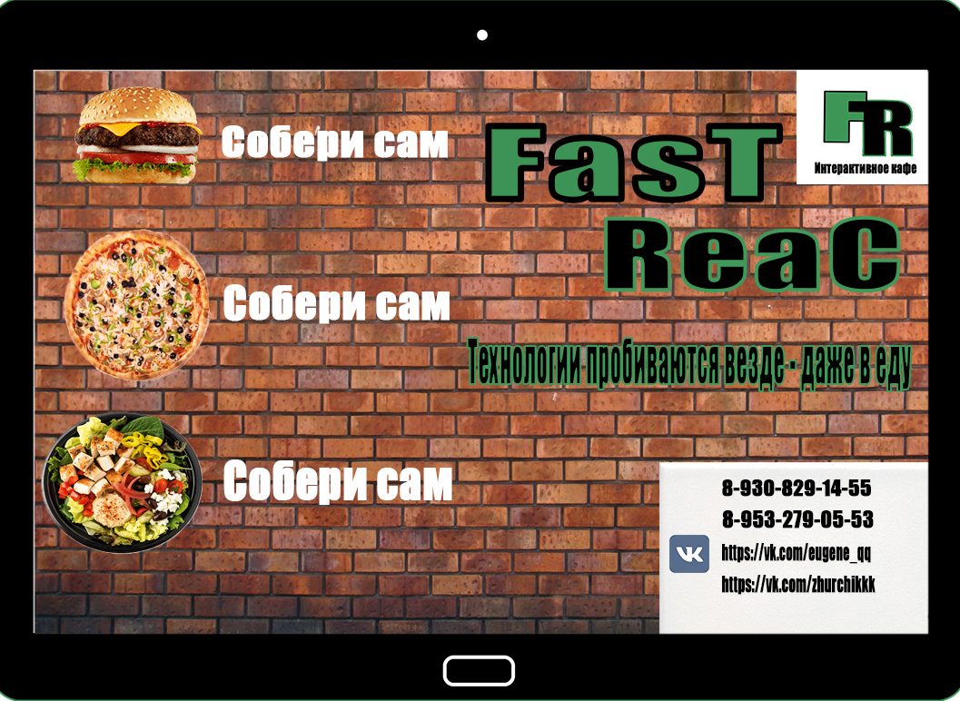

Наши цены доступны ВСЕМ. Мы предлагаем не только вкусно поесть, но и окунуться в мир новых технологий.
Cистема лояльности
для
постоянных клиентов
г. Брянск
Фокинский район
ул. Дзержинского
строение 1/1
Notes:
Представлена Рекламная модель интерактивного кафе «FastReac»

Slide 12
Маркетинговые обязанности
Егор Журавков
отвечает за креативность ведения бизнеса, маркетинговую и ассортиментную политику, принимает решения по организационным вопросам, отвечает за продвижение и брендирование имени, разрабатывает и поддерживает концепцию кафе
Дарья Гаврилова
отвечает за финансовую сторону, осуществляет прием и отбор сотрудников, принимает решения по данным вопросам, отвечает за экономическое обоснование и эффективность принятых решений
Аутсорсинг:
Разработка сайта компанией ООО «Рунект»
Административное сопровождение сайта
Notes:
Исходя из личных качеств и особенностей характера каждого из нас, мы распределили обязанности при реализации нашей бизнес-идеи. Но не смотря на это, мы свободно можем делегировать свои полномочия друг другу в случае необходимости, т.к. оба комумникабельны и являемся настоящей командой и надежными партнерами, дружим достаточно давно.

Slide 13
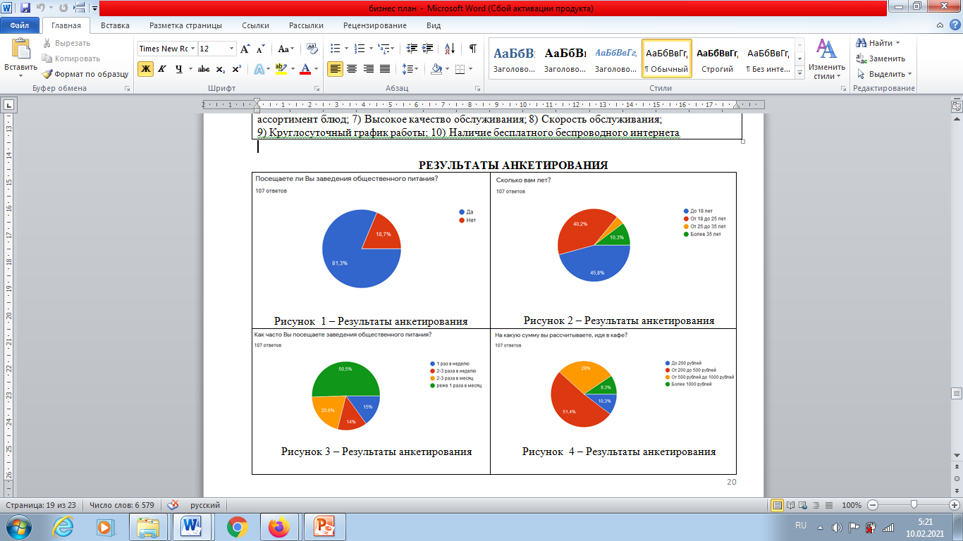
Результаты тестирования
https://docs.google.com/forms/d/1FOqFTr9TWUd017Q_iV5hxnSGKaXzcjSQCcYP6_6xg9c/edit#responses
Notes:
Для определения целевых сегментов при разработке бизнес-плана интерактивного кафе «FastReac» нами проводилось маркетинговое исследование в форме анкетирования. По данным опроса …. (прокоментировать несколько вопросов, какие сможешь - какие представляют больший интерес для маркетинга по открытию кафе, остальные слайды просто пролистать)

Slide 14
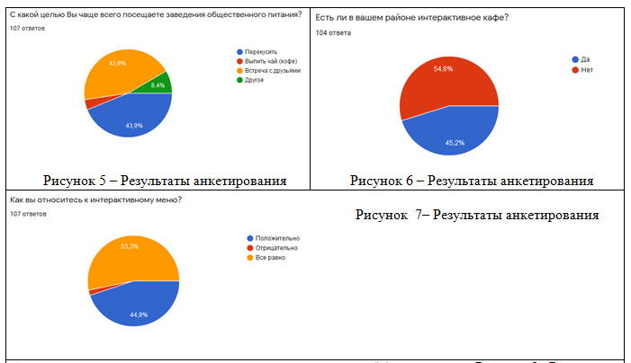

Slide 15
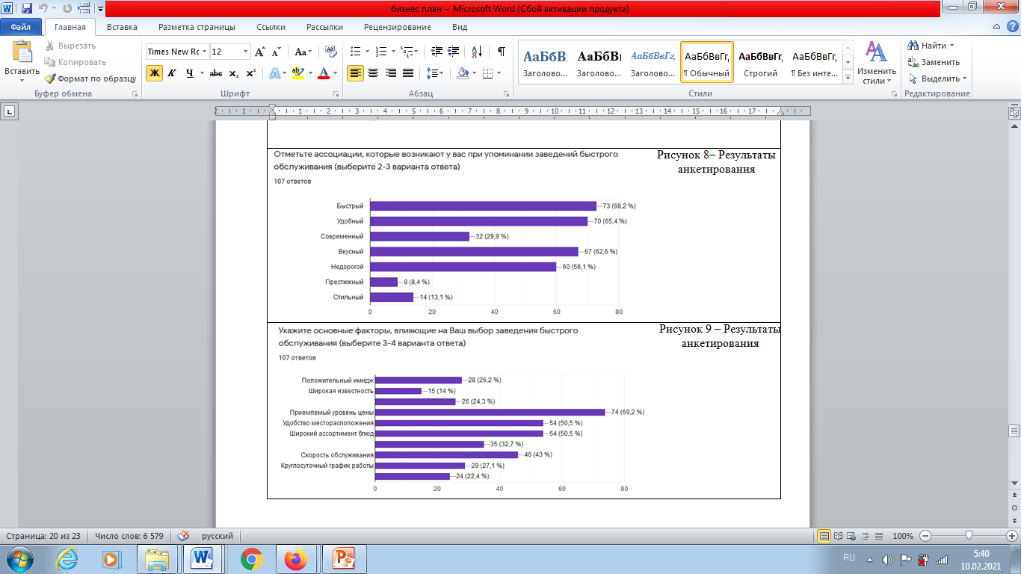

Slide 17
Спасибо за внимание!

